Slide 1
Alerta temprana
de deserción
MACHINE LEARNING II · UNIVERSIDAD EXTERNADO · ENTREGA FINAL
Predecir, al cerrar el primer semestre, qué estudiantes no seguirán al segundo año. Tecnológico de Monterrey.
Miguel Camargo · Camilo Hernández
desercion-tec.streamlit.app
Profesor: Wilmer Pineda
Notes:
MIGUEL · ≈15 s Buenos días. Somos Miguel Camargo y Camilo Hernández. Nuestro proyecto responde una pregunta concreta: al terminar el primer semestre, ¿podemos saber qué estudiantes no van a seguir al segundo año, a tiempo para acompañarlos? Lo trabajamos con datos reales del Tecnológico de Monterrey, y al final les mostramos la aplicación funcionando.

Slide 2
Del artículo a nuestra pregunta
01 · EL ARTÍCULO
VILLAR Y ANDRADE (2024)
NUESTRA ADAPTACIÓN
Portugal: 4.424 estudiantes, tres desenlaces
Datos de ingreso + notas de 1.º y 2.º semestre
Siete algoritmos: gana el boosting (F1 hasta 0,88)
SMOTE, Optuna y SHAP
México: 24.251 estudiantes del Tec, dos desenlaces
Predecimos un semestre antes: solo notas del 1.er semestre
Nueve modelos en un flujo sin fuga de información
Modelo desplegado en una aplicación web
Alerta temprana de deserción · Machine Learning II
2
Notes:
MIGUEL · ≈45 s Partimos del artículo de Villar y Andrade, que predice la deserción en una universidad de Portugal combinando lo que se sabe del estudiante al ingresar con sus notas de primer y segundo semestre. Comparan siete algoritmos y gana el boosting, con un F1 de hasta 0,88. Nosotros adaptamos ese método al Tecnológico de Monterrey, con 24.251 estudiantes. Hicimos un cambio importante: predecimos un semestre antes, solo con las notas del primero, para que la universidad tenga más tiempo de actuar. Comparamos nueve modelos, cuidando que no se filtre información, y terminamos con el modelo desplegado en una aplicación.

Slide 3
De 143.326 registros a una pregunta precisa
02 · ESTRATEGIA DE DATOS
143.326
24.251
7,7 %
80 / 20
registros de bachillerato y pregrado, cohortes 2014–2020
de pregrado, AD19–AD20: las únicas cohortes con notas del 1.er semestre
deserta: ya no está matriculado al cerrar el primer año
desarrollo / prueba sellada, separada por estudiante
Lo que dejamos por fuera, y por qué
Socioeconómicas: faltan en la mitad de los estudiantes y no distinguen a quien deserta
Variables que delatan el desenlace: semestre de deserción y actividades del año
Quienes se retiraron a mitad del primer semestre: al predecir, ya se fueron
Alerta temprana de deserción · Machine Learning II
3
Notes:
MIGUEL · ≈50 s El dataset del Tec tiene más de 143 mil registros, pero las notas del primer semestre solo existen para las cohortes 2019 y 2020. Por eso el estudio se concentra en 24.251 estudiantes de pregrado de esas dos cohortes. La variable objetivo vale uno si el estudiante ya no está matriculado al cerrar su primer año, y solo pasa en el 7,7 % de los casos. Ese desbalance marca todo lo que sigue. Antes de modelar separamos un 20 % como prueba sellada, agrupado por estudiante, y no lo tocamos hasta el final. También dejamos variables por fuera: las socioeconómicas, porque falta casi la mitad y no aportan; las que delatan el desenlace, porque serían trampa; y a quienes ya se habían ido a mitad de semestre.

Slide 4

Un flujo sin fuga de información
03 · FLUJO DE MODELAMIENTO
Imputar
Escalar
One-hot
SMOTE
Modelo
mediana + marca
con el pliegue
categóricas
¿sí o no? lo decide la validación
9 candidatos
Validación cruzada anidada 5 × 3
PR-AUC y umbral con F2
La fuga del artículo
Con 7,7 % de positivos la exactitud engaña. Perder a un desertor cuesta más que una conversación de más.
Aplicar SMOTE antes de separar, como hace el artículo, infla nuestro F1 de 0,12 a 0,95.
La interna elige hiperparámetros y umbral; la externa mide con datos que el ajuste no vio.
Alerta temprana de deserción · Machine Learning II
4
Notes:
MIGUEL · ≈50 s Todo el preprocesamiento vive dentro de un único Pipeline, que se ajusta solo con los datos de entrenamiento de cada pliegue: imputar, escalar y codificar nunca ven los datos de validación. SMOTE no lo impusimos: lo pusimos como una opción más en la búsqueda, y la validación lo rechazó en todas las decisiones. Usamos validación cruzada anidada, 5 por 3: la interna elige hiperparámetros y el umbral, la externa mide. Comparamos con PR-AUC, porque con 7,7 % de desertores la exactitud engaña, y fijamos el umbral con F2, que pesa el doble el recall. Y un hallazgo crítico: el artículo aplica SMOTE antes de separar los datos. Si hacemos lo mismo, nuestro F1 salta de 0,12 a 0,95. Parte del desempeño publicado viene del protocolo, no del modelo.

Slide 5
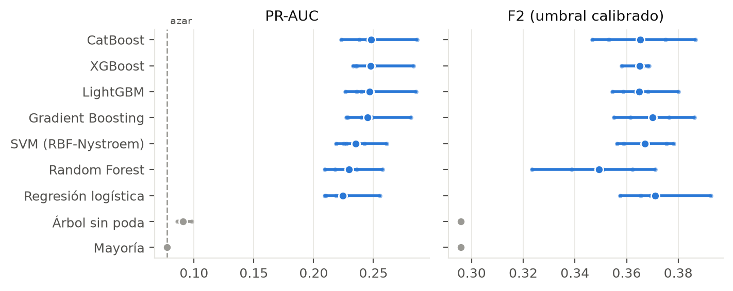
El boosting empata; elegimos LightGBM
04 · ELECCIÓN DEL MODELO
Desempeño
Estabilidad
0,247
± 0,023
empata con el boosting (p ≥ 0,68) y supera a la logística (p = 0,035)
de variación entre las cinco rondas, igual que CatBoost
Costo
Interpretabilidad
Nueve modelos, cinco rondas de validación. Azar: PR-AUC 0,077.
0,55 s
SHAP
por entrenamiento, frente a 16 s de CatBoost
exacto para cada estudiante, sin renunciar a desempeño
Alerta temprana de deserción · Machine Learning II
5
Notes:
MIGUEL · ≈50 s Comparamos nueve modelos: dos líneas base, la regresión logística del curso anterior, Random Forest, SVM y cuatro de boosting. Los cuatro de boosting quedaron arriba y empatados. Para elegir entre ellos miramos cuatro frentes. En desempeño, LightGBM no se distingue de los demás de boosting, con la prueba t corregida de Nadeau y Bengio, pero sí supera a la regresión logística. Es igual de estable entre rondas. Cuesta mucho menos: medio segundo por entrenamiento frente a 16 de CatBoost. Y como es un modelo de árboles, permite calcular SHAP exacto para cada estudiante. Con un desempeño empatado, el costo y la interpretabilidad deciden. Le paso la palabra a Camilo para los resultados.

Slide 6
Tres preguntas incómodas, respondidas con datos
05 · ANTES DE ABRIR LA PRUEBA
Pregunta | Resultado | Decisión
¿La marca “sin dato” de la rúbrica funciona como indicador de cohorte? | PR-AUC 0,2468 con la marca, 0,2467 sin ella y 0,2474 con la cohorte explícita | Se quita: en uso real la rúbrica siempre está
¿Generaliza a una cohorte que no vio? | Entrenar con AD19 y probar en AD20: PR-AUC 0,186 frente a 0,220 | Se reporta como limitación
¿Las probabilidades significan lo que dicen? | 7,73 % estimado frente a 7,75 % observado; pendiente de calibración 1,04 | La app las muestra tal cual
Las tres se respondieron con el conjunto de desarrollo: la prueba siguió sellada.
Alerta temprana de deserción · Machine Learning II
6
Notes:
CAMILO · ≈45 s Antes de abrir el conjunto de prueba nos hicimos tres preguntas incómodas sobre nuestro propio diseño. Primera: la rúbrica de admisión solo falta en la cohorte 2019, así que su marca de “sin dato” podía estar delatando la cohorte. La probamos y no cambia nada; igual la quitamos, porque en una cohorte nueva la rúbrica siempre está. Segunda: ¿funciona en una cohorte que no vio? Entrenando con 2019 y probando en 2020, el PR-AUC baja de 0,22 a 0,19. Lo reportamos como limitación. Tercera: las probabilidades están bien calibradas, así que la aplicación las puede mostrar tal cual. Todo esto con datos de desarrollo: la prueba siguió sellada.

Slide 7
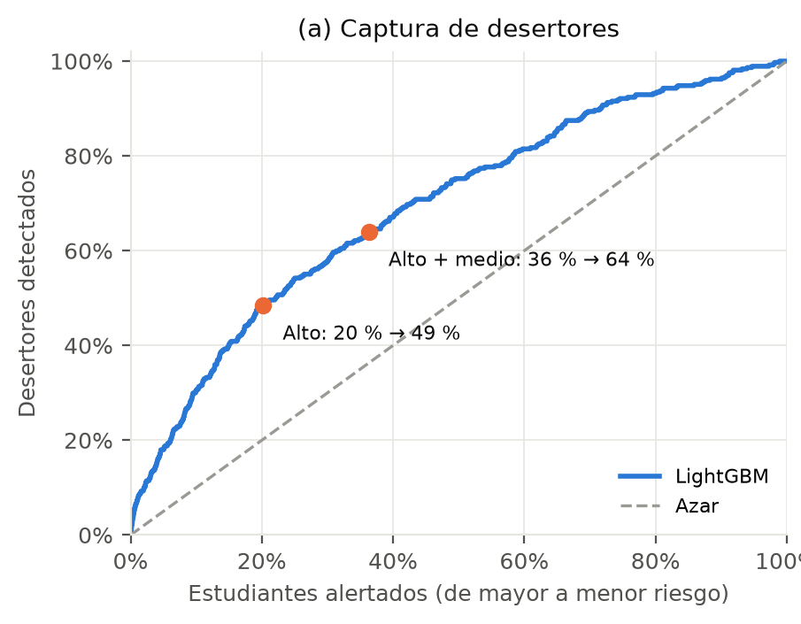
El 20 % de mayor riesgo concentra la mitad de los desertores
06 · PRUEBA SELLADA · 4.843 ESTUDIANTES
48,5 %
de los desertores, alertando solo al 20 %
Nivel | Estudiantes | Deserta | Acción
● Alto | 20 % | 18,2 % | Contactar ya
● Medio | 16 % | 7,3 % | Seguimiento
● Bajo | 64 % | 4,3 % | Habitual
PR-AUC 0,220 (validación: 0,247) · ROC-AUC 0,708 · probabilidades calibradas: 7,8 % estimado frente a 7,6 % real
Alerta temprana de deserción · Machine Learning II
7
Notes:
CAMILO · ≈55 s Con el modelo congelado, abrimos la prueba una sola vez: 4.843 estudiantes que nunca se usaron para decidir nada. El resultado más útil está en la curva: si la universidad alerta al azar al 20 % de sus estudiantes, encuentra al 20 % de los desertores. Siguiendo el orden del modelo encuentra casi a la mitad, el 48,5 %. Con eso proponemos tres niveles. Alto, el 20 % de mayor riesgo: ahí deserta el 18 %, cuatro veces más que en el nivel bajo, y la acción es contactarlos esa semana. Medio: seguimiento en el mes. Bajo: acompañamiento habitual. Y el test confirma lo que anticipó la validación: un PR-AUC de 0,22 frente a 0,247, dentro del intervalo de confianza, con las probabilidades bien calibradas.

Slide 8
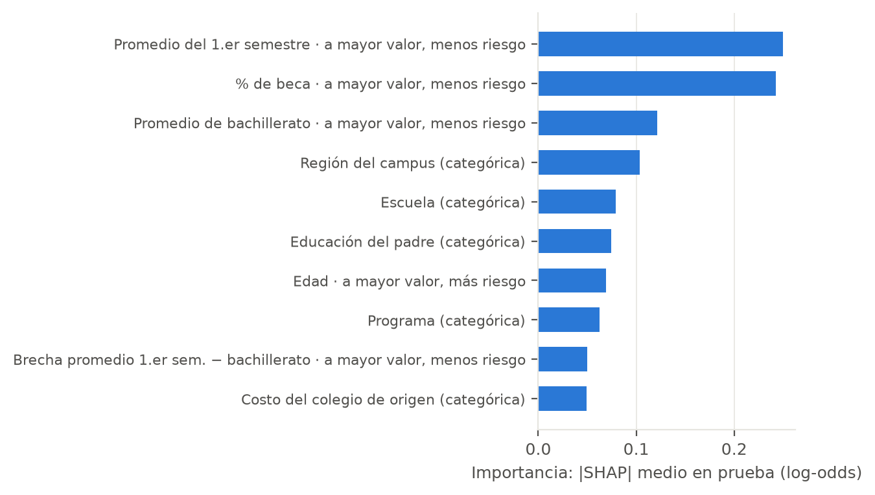
Qué mira el modelo: arranque académico y apoyo económico
07 · INTERPRETACIÓN CON SHAP
Promedio del 1.er semestre
Mejor promedio, menos riesgo. Es lo que más pesa.
Porcentaje de beca
Más beca, menos riesgo. Pesa casi igual.
Edad
Los estudiantes mayores tienen más riesgo.
Asociaciones del modelo, no causas.
Alerta temprana de deserción · Machine Learning II
8
Notes:
CAMILO · ≈40 s ¿Qué mira el modelo? Con SHAP medimos cuánto pesa cada variable en las predicciones de la prueba. Dos factores dominan, con el doble de peso que el tercero: el promedio del primer semestre, donde a mejor promedio menos riesgo, y el porcentaje de beca, donde a más beca menos riesgo. La edad va en sentido contrario: los mayores tienen más riesgo. En palabras de la universidad: el riesgo se concentra en quien tuvo un mal arranque académico y no tiene apoyo económico. Ojo: son asociaciones, no causas. SHAP no dice que dar más beca evite la deserción; las becas exigen promedio, así que también reflejan quién entra con buen desempeño.

Slide 9
Los errores no cuestan lo mismo
08 · TIPOS DE ERROR
235 de 367
DÓNDE FALLA
6 de 23
desertores recibieron alerta (64 %). Se escaparon 132.
becarios por talento académico que desertan reciben alerta: su beca y su promedio los hacen ver de bajo riesgo.
7,5
El modelo no debe ser el único filtro: esos perfiles necesitan el criterio de los consejeros.
alertas por cada desertor encontrado; 5,5 si solo se atiende el nivel alto.
Alerta temprana de deserción · Machine Learning II
9
Notes:
CAMILO · ≈45 s De los 367 desertores de la prueba, el modelo alertó a 235 y se le escaparon 132. A cambio emitió falsas alarmas: unas 7,5 alertas por cada desertor encontrado. Estos dos errores no cuestan lo mismo. Una falsa alarma cuesta una conversación de apoyo con alguien que no la necesitaba. Un desertor no detectado es un estudiante que la universidad pierde sin haber intentado nada. Por eso elegimos el umbral con F2. Y si los recursos son pocos, atender solo el nivel alto baja la carga a 5,5 alertas por desertor. Lo más importante: dónde falla. De los 23 becarios por talento académico que desertan, solo 6 reciben alerta, porque su beca y su promedio los hacen ver seguros. Conclusión: el modelo apoya a los consejeros, no los reemplaza. Le paso la palabra a Miguel para la demostración.

Slide 10
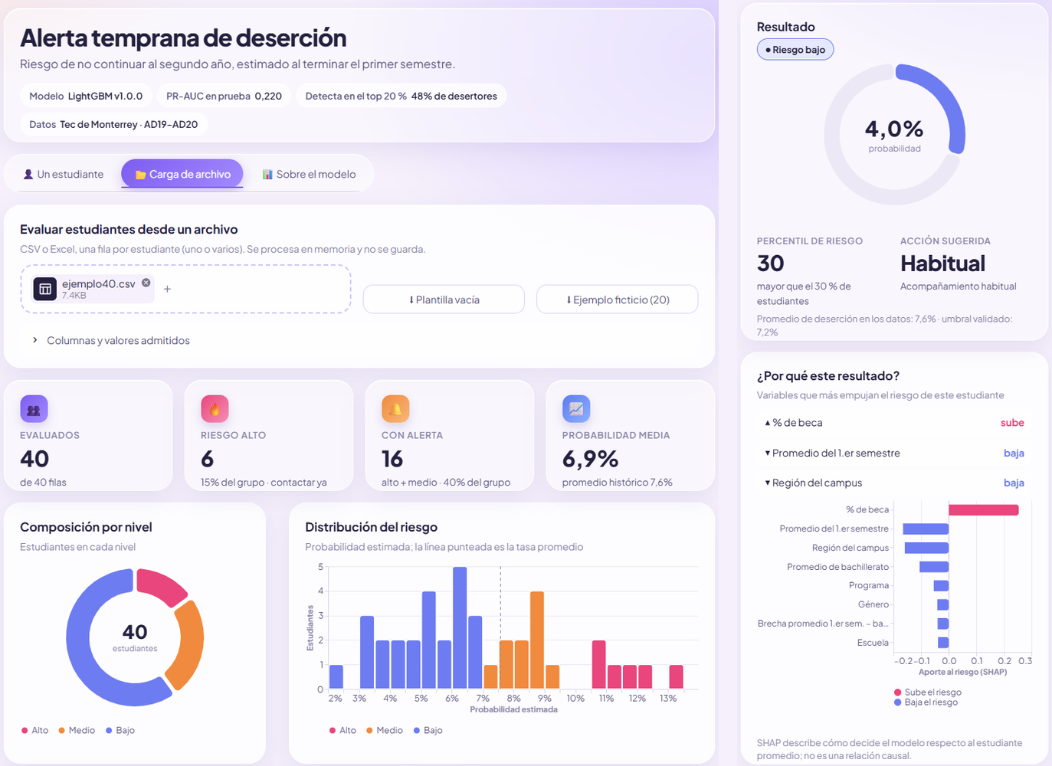
La aplicación, en vivo
09 · DESPLIEGUE
desercion-tec.streamlit.app
Un estudiante (formulario) o muchos (CSV o Excel)
Probabilidad, nivel, acción y explicación SHAP
El mismo Pipeline del entrenamiento y un contrato que rechaza entradas fuera de rango
Predicción de referencia idéntica en local, en Docker y en la nube
12 pruebas automáticas en cada actualización
Alerta temprana de deserción · Machine Learning II
10
Notes:
MIGUEL · ≈70 s · DEMO EN VIVO (Abrir desercion-tec.streamlit.app en otra pestaña antes de empezar la exposición, para que ya esté cargada.) 1. Pestaña “Un estudiante”: con los valores típicos sale riesgo bajo, alrededor de 4 %. Ahora bajo el promedio a 70, pongo 2 materias reprobadas, beca en 0 y marco “sin dato” en el examen presencial, y pulso Estimar riesgo: pasa a riesgo alto, cerca de 14 %, mayor que el 90 % de los estudiantes. Abajo, la explicación: el promedio y la beca son lo que más empuja. 2. Pestaña “Carga de archivo”: descargo el ejemplo con 20 estudiantes ficticios y lo subo. Aparecen cuántos hay en cada nivel, la distribución del riesgo, la lista ordenada para los consejeros y la ficha de cada estudiante. Lo importante técnicamente: la app no reimplementa nada. Carga el mismo Pipeline que evaluamos en prueba, con un contrato que rechaza datos fuera de rango, y una predicción de referencia que da exactamente lo mismo en mi computador, en Docker y en la nube. (Si falla internet: explicar sobre esta captura.) Camilo cierra con las limitaciones.

Slide 11
Lo que no resuelve y lo que sigue
10 · LIMITACIONES Y PROYECCIÓN
LIMITACIONES
LO QUE SIGUE
Solo dos cohortes, ambas tocadas por la pandemia
En una cohorte nueva rinde algo menos (PR-AUC cercano a 0,19)
Señal moderada (ROC-AUC 0,71): prioriza, no diagnostica
Los becarios que desertan pasan casi inadvertidos
MLOps: vigilar entradas y calibración en cada cohorte nueva
MLOps: reentrenar validando con la cohorte más reciente y versionar el contrato
Datos: sumar asistencia y uso de la plataforma para ver a los becarios
Deep Learning: con notas semestre a semestre, modelos secuenciales que aprendan la trayectoria
Alerta temprana de deserción · Machine Learning II
11
Notes:
CAMILO · ≈40 s Somos honestos con lo que el modelo no resuelve. Solo hay dos cohortes con notas del primer semestre, y la pandemia tocó a ambas. En una cohorte nueva conviene esperar algo menos de desempeño: un PR-AUC cercano a 0,19. La señal es moderada, así que el modelo sirve para priorizar, no para decidir sobre un estudiante. Y los becarios que desertan casi no se ven. Lo que sigue: en MLOps, tratar cada cohorte como un ciclo, vigilando la calibración, reentrenando con la cohorte más reciente y versionando el contrato, que ya existe. En datos, sumar señales como la asistencia. Y en Deep Learning, el aporte no sería cambiar el boosting con estos mismos datos, sino usar las notas semestre a semestre con modelos secuenciales que aprendan la trayectoria.

Slide 12
Ordenar a tiempo para acompañar a tiempo
EN RESUMEN
LightGBM: empata con los mejores y es el más barato
20 % de mayor riesgo: 48,5 % de los desertores
Desplegado, explicable y reproducible
Gracias. ¿Preguntas?
desercion-tec.streamlit.app
Notes:
CAMILO · ≈15 s En resumen: elegimos LightGBM porque empata con los mejores y es el más barato de mantener; en datos que nunca vio, el 20 % de mayor riesgo concentra casi la mitad de los desertores; y el modelo está desplegado, explicado y es reproducible. La idea de fondo es ordenar a tiempo para acompañar a tiempo. Muchas gracias; quedamos atentos a sus preguntas.

